Slide 1
eletrostática
Professores: Eduardo Rodrigues, Gabriel Freitas e Mateus Paranhos

Slide 2
Conteúdo da Aula
Carga elétrica;
Condutores e isolantes;
Processos de Eletrização;
Força Elétrica e Lei de Coulomb;
Campo Elétrico;
Potencial Elétrico.

Slide 3
Introdução à eletricidade

Slide 4
Eletricidade
A eletricidade é a parte da Física que estuda fenômenos associados às cargas elétricas.
Carga Elétrica
É uma propriedade das partículas elementares que compõem o átomo.
Notes:
Átomo é uma unidade básica de matéria que consiste num núcleo central de carga elétrica positiva envolto por uma nuvem de eletrões de carga negativa

Slide 5
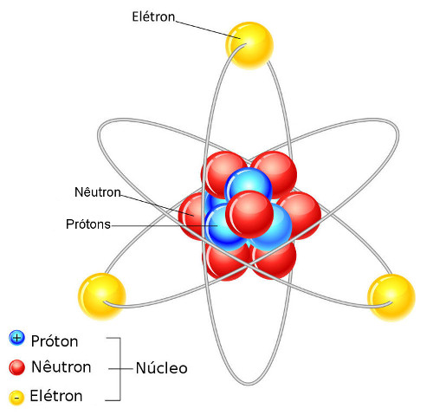
Átomo
Prótons: Localizados no núcleo. Carga positiva (e+) ;
Elétrons: Localizados na eletrosfera. Carga negativa (e-);
Nêutrons: Localizados no núcleo. Não possui carga elétrica.
$$e=1,6×{10}^{−19}C$$

Slide 6
Corpos eletricamente carregados
+
-
+
-
+
+
+
+
-
+
-
-
-
-
-
-
+
+
+
-
-
+
-
+
-
+
-
-
+
+
+
-
+
-
-
+
-
-
+
Corpo eletricamente neutro
Corpo eletricamente positivo
Corpo eletricamente negativo
n° p+ = n° e-
n° p+ > n° e-
n° p+ < n° e-

Slide 7
Propriedades da Carga Elétrica
A carga elétrica total de um sistema eletricamente isolado é constante (Princípio de Conservação da Carga Elétrica)
A
B
A
B
$$Q_{A}$$
$$Q_{B}$$
$${Q′}_{A}$$
$${Q′}_{B}$$
$$Q_{A}+Q_{B}={Q′}_{A}+{Q′}_{B}$$

Slide 8
Propriedades da Carga Elétrica
2. A carga elétrica é quantizada, ou seja, apresenta-se em números que são múltiplos inteiros da carga elementar.
$$Q=n×(±e)$$
Unidade: Coulomb (C)

Slide 9
Propriedades da Carga Elétrica
3. Existem cargas elétricas positivas e negativas, que possuem comportamentos opostos.
4. Cargas elétricas de mesmo sinal se repelem.
5. Cargas elétricas de sinais opostos se atraem.
6. Todo átomo é eletricamente neutro (n° e- = n° p)

Slide 10
EXEMPLO
(UFU-MG)Um corpo eletricamente neutro:
a) Não existe, pois todo os corpos tem cargas elétricas.
b) Não existe, pois somente um conjunto de corpos pode ser neutro.
c)É um corpo que não tem cargas elétricas positivas nem negativas.
d) É um corpo desprovido de cargas elétricas positivas.
e) É um corpo com o mesmo número de cargas elétricas positivas e negativas.

Slide 11
EXEMPLO 01
Uma partícula encontra-se eletricamente carregada com uma quantidade de carga -6,0nC. Qual o número de elétrons fornecido a essa partícula para que ela adquira essa quantidade de carga? O valor da carga elétrica elementar é $e=1,6×{10}^{−19}C$
Resposta: $3,75×{10}^{10}$elétrons

Slide 12
EXEMPLO 02
(Unitau-SP) Uma esfera metálica tem carga elétrica negativa de valor igual a 3,2 . 10-4 C. Sendo a carga do elétron igual a $1,6×{10}^{−19}C$, pode-se concluir que a esfera contém:
a) 2 . ${10}^{15}$ elétrons
b) 200 elétrons
c) um excesso de 2. ${10}^{15}$ elétrons
d) 2 . ${10}^{10}$ elétrons
e) um excesso de 2 . ${10}^{10}$ elétrons

Slide 13
Condutores e Isolantes
De acordo com a facilidade de movimentação das partículas portadoras de carga, os materiais são classificados em condutores e isolantes (ou dielétricos).
Condutor: Permite ou facilita a movimentação das partículas.
Isolante: Não permite ou dificulta a movimentação das partículas.
Notes:
Nos materiais condutores, as cargas elétricas se movimentam com mais liberdade em função dos elétrons livres presentes na sua camada de valência.
A ligação dos elétrons livres com o núcleo atômico é bastante fraca. Assim, esses elétrons têm tendência para serem doados, movimentam-se e espalham-se facilitando a passagem da eletricidade.
Nos materiais isolantes, também chamados de dielétricos, verifica-se a ausência ou pouca presença de elétrons livres.
Isso faz com que os elétrons dos isolantes estejam fortemente ligados ao núcleo, o que inibe a sua movimentação.
São exemplos de isolante elétricos: borracha, isopor, lã, madeira, plástico e papel, vácuo, vidro.
Os materiais semicondutores são aqueles que podem se comportam como um condutor ou como um isolante mediante as condições físicas. (germânio e silício)
Supercondutores (substância que estão em baixa temperaturas, próximo do zero absoluto. Tem baixa resistência e são supercondutoras)

Slide 14
Condutores e Isolantes
Condutor ou Isolante?
Ouro
Madeira
Borracha
Alumínio
Vidro
Cobre
Plástico
Cerâmica
Prata
Condutor
Condutor
Isolante
Isolante
Isolante
Isolante
Condutor
Condutor
Isolante

Slide 15
Processos de Eletrização
Eletrização por ATRITO:
Quando atritamos os materiais diferentes, possibilitamos a transferência de elétrons de um para o outro.
Após o atrito, as corpos adquirem cargas de módulos iguais e sinais opostos.
Notes:
Fazer o experimento de atritar a caneta no cabelo e pegar papeis picados.
Corpos ficam com cargas de sinais opostos, porém de mesmo módulo

Slide 16
Processos de Eletrização
Eletrização por CONTATO:
Após o contato, as corpos adquirem cargas de módulos e sinais iguais.
Há transferência de elétrons.
$${Q′}_{A}+{Q′}_{B}=\frac{Q_{A}+Q_{B}}{2}$$
$${Q′}_{A}+{Q′}_{B}={Q′}_{n}=\frac{\sum{Q}}{n}$$
Notes:
Mesmo módulos e sinais iguais

Slide 17
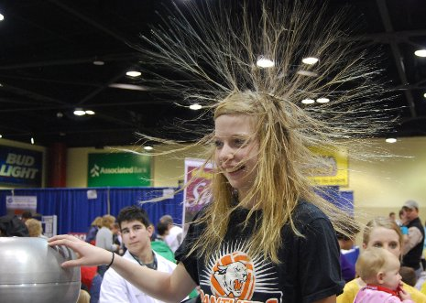
Processos de Eletrização
Eletrização
por CONTATO:
Notes:
Mesmo módulos e sinais iguais

Slide 18
Processos de Eletrização
Eletrização por INDUÇAO:
Corpo a ser induzido inicialmente é eletricamente neutro.
Não há nenhum tipo de contato entre os corpos.
Notes:
Cargas de mesmo módulos, porém de sinais diferentes

Slide 19
Eletroscópios
Dispositivo para verificar se um corpo está eletrizado.
Baseiam-se no fenômeno da indução eletrostática, ou seja, separação de cargas elétricas em um corpo neutro, quando na presença de outro corpo, eletrizado.
Não é possível identificar o sinal da carga do corpo eletrizado.
Pêndulo Eletrostático;
Eletroscópio de folhas.

Slide 20
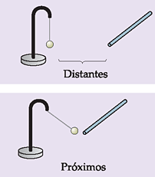
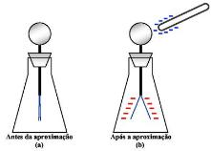
Pêndulo Eletrostático
Eletroscópio de folhas

Slide 21
FORÇA ELÉTRICA E LEI DE COULOMB
A intensidade das forças de interação entre dois pontos materiais dotados de cargas elétricas é diretamente proporcional ao produto dos valores absolutos dessas cargas e inversamente proporcional ao quadrado da distância entre esses pontos.
$$F=k×\frac{\left|Q_{1}\right|×\left|Q_{2}\right|}{d^{2}}$$
$k=9,0×{10}^{9}N\frac{m^{2}}{C^{2}}$
Observação: Se as cargas $Q_{1}$ e $Q_{2 }$forem mergulhadas em um meio material qualquer, a força de interação entre elas sofre uma redução (constante dielétrica do meio), maior ou menor, dependendo do meio.

Slide 22
FORÇA ELÉTRICA E LEI DE COULOMB
Módulo: igual a força F
Direção: da reta que une as cargas
Sentido: atração – cargas de sinais diferentes
repulsão – cargas de sinais iguais

Slide 23
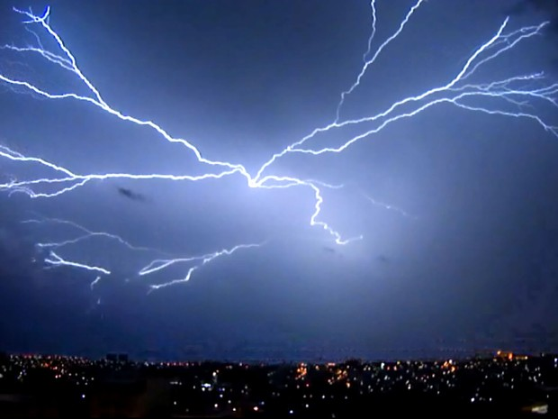
CURIOSIDADES
Eletrização por atrito entre as moléculas de ar e outras moléculas
O processo de xérox utiliza como base os conhecimentos em lentes e eletrostática

Slide 24
EXEMPLO 03
(FUVEST-SP) Têm-se três esferas condutoras, A, B e C. A esfera A (positiva) e a esfera B (negativa) são eletrizadas com cargas de mesmo módulo, Q, e a esfera C está inicialmente neutra. São realizadas as seguintes operações:
toca-se C em B, com A mantida a distância, e em seguida separa-se C de B.
toca-se C em A, com B mantida a distância, e em seguida separa-se C de A.
toca-se A em B, com C mantida a distância, e em seguida separa-se A de B.
Qual a carga final da esfera A? Dê sua resposta em função de Q.

Slide 25
EXEMPLO 04
Duas partículas, A e B, eletricamente carregadas com quantidades de cargas elétricas, respectivamente iguais a $Q_{A}=6,0 µC$e $Q_{B}=−4,0 µC$, estão no vácuo, separadas pela distância de 3,0 mm. Sendo dada a constante eletrostática do vácuo igual a $k=9,0×{10}^{9}N\frac{m^{2}}{C^{2}}$ , determine a intensidade da força elétrica de atração entre essas duas partículas nas condições acima.

Slide 26
EXEMPLO 05
Considere duas partículas carregadas respectivamente com +2,5 µC e -1,5 µC, dispostas conforme mostra a figura abaixo:
Qual a intensidade da força que atua sobre a carga 2?

Slide 27
EXEMPLO 06
Duas partículas, A e B, eletrizadas com cargas $Q_{A}=6,0 mC$e $Q_{B}=8,0 mC$, estão fixas no vácuo, como esquematizado na figura a seguir. Calcule, em newtons, a intensidade da resultante das forças elétricas que essas partículas exercem em uma partícula C, eletrizada com carga $Q_{C}=2,0 mC$, quando abandonada no ponto C. é da a constante eletrostática do vácuo igual a $k=9,0×{10}^{9}N\frac{m^{2}}{C^{2}}$.
$$Q_{A}$$
3 cm
$$Q_{B}$$
$$Q_{C}$$
4 cm

Slide 28
EXEMPLO 07
(FUVEST)Duas partículas eletricamente carregadas com $8.{10}^{−6}C$ cada uma são colocadas no vácuo a uma distância de 30cm, onde K0 = $9.{10}^{9}$N.m²/C². A força de interação entre essas cargas é:
a) de repulsão e igual a 6,4N.
b) de repulsão e igual a 1,6N.
c) de atração e igual a 6,4N
d) de atração e igual a 1,6N
e) impossível de ser determinada.

Slide 29
CAMPO ELÉTRICO

Slide 30
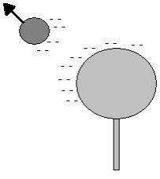
Campo Elétrico
É uma alteração da região do espaço que envolve uma carga elétrica. Qualquer campo dotado de carga elétrica, colocado nessa região, fica sujeito a uma força elétrica.
q0= carga de prova (sempre positiva)
q0<0
Q
Observação: O campo elétrico NÃO depende da carga de prova, só da carga Q.

Slide 31
Vetor Campo Elétrico
P é um ponto de uma região onde há campo elétrico
Em q1 atua a força elétrica F1.
Em q2 atua a força elétrica F2.
Fn
Em qn atua a força elétrica Fn.
qn

Slide 32
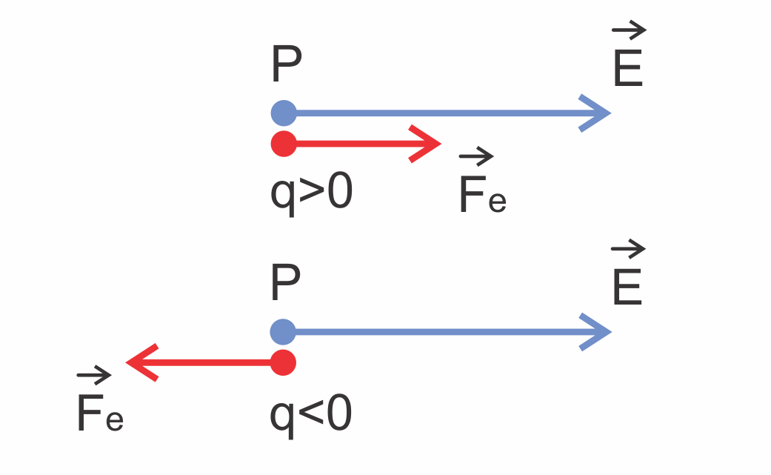
Vetor Campo Elétrico
$$\frac{\vec{F_{1}}}{q_{1}}=\frac{\vec{F_{2}}}{q_{2}}=…=\frac{\vec{F_{n}}}{q_{n}}$$
$\vec{E}=\frac{\vec{F}}{q_{1}}$ ou $\vec{F}=q.\vec{E}$
constante
Módulo: $|\vec{E}|=\frac{\vec{|F}|}{{|q}_{1}|}$
Unidade: N/C
Direção: a mesma da força elétrica
Sentido: sentido de $\vec{F}$, se q>0
sentido contrário de $\vec{F}$, se q<0

Slide 33
EXEMPLO 08
Uma partícula eletricamente carregada com carga $−2,0 µC$é colocada em um ponto A de uma região onde existe um campo elétrico. Ao ser colocada no ponto A, a partícula ficou sob a ação de uma força elétrica horizontal e para a direita de intensidade igual a $6.{10}^{−3}$N. Determine o módulo, a direção e o sentido do campo elétrico no ponto A.

Slide 34
Campo Elétrico Criado por uma Carga Puntiforme
$$F=k×\frac{\left|Q\right|×\left|q\right|}{d^{2}}$$
e
$$E=\frac{F}{q_{1}}$$
$$E=k.\frac{|Q|}{d^{2}}$$
Observações:
O vetor campo elétrico não depende da carga de prova q, mas da carga geradora Q, do meio onde a carga está e da distância até o ponto considerado.
O módulo do campo elétrico de uma carga puntiforme é diretamente proporcional ao módulo da carga-fonte e inversamente proporcional ao quadrado da distância até o ponto considerado.

Slide 35
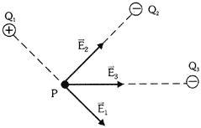
Campo Elétrico Criado por várias Cargas Puntiformes
Consideremos diversas cargas puntiformes fixas, $Q_{1}$, $Q_{2}$, ..., $Q_{n}$.
$$\vec{E_{R}}=\vec{E_{1}}+\vec{E_{2}}…+\vec{E_{n}}$$

Slide 36
EXEMPLO 09
Uma partícula eletricamente carregada com carga $Q=−8,0 µC$encontra-se no vácuo, conforme esquematizado na figura a seguir. A constante eletrostática do vácuo é $K=9.{10}^{9}$Nm²/C².
Determine a intensidade, a direção e o sentido do campo elétrico no ponto P, situado a 2mm da carga geradora Q.
Determine a intensidade, a direção e o sentido da força elétrica que atua em uma carga de prova $q=−3 µC$, colocada no ponto P.
Q
P
2 mm

Slide 37
EXEMPLO 10
Determine a intensidade do campo elétrico resultante no ponto P, sabendo que ele foi gerado exclusivamente pelas duas cargas elétricas da figura.
Q1=9 nC e Q2= 4nC K do vácuo

Slide 38
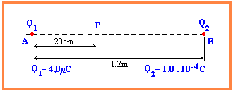
EXEMPLO 11
(MACKENZIE) Considere a figura abaixo. As duas cargas elétricas puntiformes Q1 e Q2 estão fixas, no vácuo onde K = 9,0.${10}^{9}$N.m²/C², respectivamente sobre os pontos A e B. O campo elétrico resultante no P tem intensidade:
a) zero
b) 4,0 . 10^5 N/C
c) 5,0 . 10^5 N/C
d) 9,0 . 10^5 N/C
e) 1,8 . 10^6 N/C

Slide 39
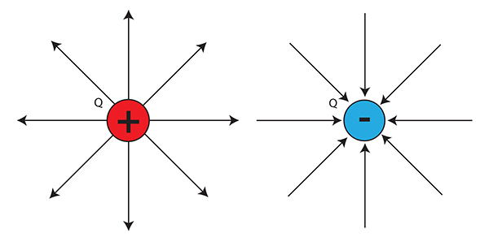
Linhas de Força do Campo Elétrico
Linhas de força do campo elétrico criado por uma carga pontual:

Slide 40
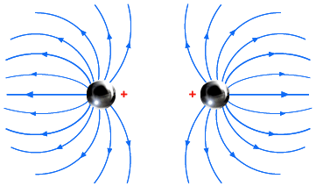
Linhas de Força do Campo Elétrico
Linhas de força para duas cargas de mesmo sinal e de mesmo módulo, portanto idênticas:

Slide 41
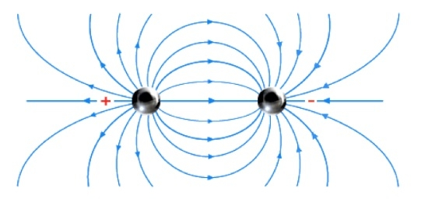
Linhas de Força do Campo Elétrico
Dipolo: linhas de força para duas cargas de sinais contrários e mesmo módulo:

Slide 42
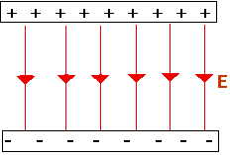
Linhas de Força do Campo Elétrico
Campo elétrico uniforme: mesmo módulo, mesma direção e esmo sentido em todos os pontos da região.

Slide 43
Linhas de Força do Campo Elétrico
Resumo:
São sempre orientadas das cargas positivas para as negativas;
São linhas abertas;
NUNCA se cruzam;
Apresentam concentração relativa em um dada região, proporcional ao módulo do vetor campo elétrico.

Slide 44
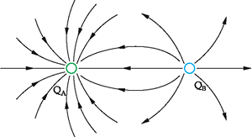
EXEMPLO 12
Duas esferas estão eletrizados com cargas QA e QB, e a figura representa as linhas de força na região.
Podemos afirmar que:
a) QA é positiva; QB é negativa e |QA| > |QB| .
b) QA é positiva; QB é positiva e |QA| < |QB|.
c) QA é negativa; QB é positiva e |QA| > |QB|.
d) QA é negativa; QB é positiva e |QA| = |QB|.
e) QA é negativa; QB é negativa e |QA| < |QB|.

Slide 45
POTENCIAL ELÉTRICO

Slide 46
Potencial Elétrico
É a energia potencial elétrica por unidade de carga elétrica colocada naquele ponto.
$E_{p}$é a energia potencial elétrica associada à carga elétrica, medida no SI, em Joules (J)
q é a carga elétrica de prova, medida no Si, em coulomb (C)
V é o potencial elétrico, medido no Si, em joule por Coulomb (J/C)
$$V=\frac{E_{p}}{q}$$
J/C = Volt (V)

Slide 47
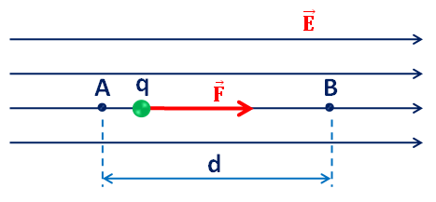
Trabalho da Força Elétrica em um Campo Uniforme
Considere um campo elétrico uniforme de intensidade E.
Sobre a mesma linha de força, tomemos dois pontos quaisquer, A e B, separados por uma distância d.
Desloquemos uma carga puntiforme q de A para B.
$$T=F.d$$
e
$$F=q.E$$
$$T=q.E.d$$

Slide 48
Trabalho da Força Elétrica em um Campo Uniforme
Trabalho positivo (motor): deslocamento no mesmo sentido da força elétrica.
Trabalho negativo (resistente): força elétrica contrária ao deslocamento.
Observação 1: o trabalho realizado NÃO depende da trajetória, apenas do ponto de partida e o do ponto de chegada.
Observação 2: a expressão $T=q.E.d$só é válida no caso do campo elétrico uniforme.
Observação 3: o trabalho pode ser dado pela variação de energia cinética (Teorema da energia cinética)

Slide 49
Diferença de Potencial Elétrico
$$T=q.(V_{A}−V_{B})$$
$(V_{A}−V_{B})$ Diferença de potencial elétrico entre os pontos A e B (ddp) ou tensão elétrica.
$$U_{AB}=V_{A}−V_{B}=\frac{T}{q}$$
T é o trabalho da força elétrica no deslocamento de A para B, em Joules (J);
q é a carga elétrica de prova, medida no SI, em coulomb;
$U_{AB}=V_{A}−V_{B}$ é a ddp entre os pontos A e B, medida no Si, em J/C ou Volt (V)

Slide 50
EXEMPLO 13
Uma partícula eletricamente carregada com carga q=$4,0 µC$é abandonada, a partir do repouso, em um ponto A de um campo elétrico cujo potencial elétrico é Va=60V. Essa partícula se desloca espontaneamente nessa região, passando pelo ponto B, cujo potencial elétrico é Vb=20V. Considerando a situação acima descrita, calcule:
A energia potencial elétrica armazenada pela partícula quando esta se encontra no ponto A, e, depois, no ponto B.
O trabalho realizado pela força elétrica no deslocamento da partícula do ponto A até o ponto B.

Slide 51
EXEMPLO 14
Uma carga elétrica de 2 μC movimenta-se nas proximidades de uma carga elétrica de valor 16 μC. Se o deslocamento da menor carga foi de 8 cm, qual foi a energia potencial elétrica?
a) 2,5 J
b) 1,6 J
c) 3,6 J
d) 5,0 J
e) 8,0 J.

Slide 52
EXEMPLO 15
Suponhamos que uma carga elétrica seja deixada em um ponto A de um campo elétrico uniforme. Depois de percorrer uma distância igual a 20 cm, a carga passa pelo ponto B com velocidade igual a 20 m/s. Desprezando a ação da gravidade, calcule o trabalho realizado pela força elétrica no descolamento dessa partícula entre A e B. (Dados: massa da carga m = 0,4 g e q = 2 μC).
a) τ = 2,3 . 10-2 J
b) τ = 3,5 . 10-3 J
c) τ = 4 . 10-5 J
d) τ = 7 . 10-9 J
e) τ = 8 . 10-2 J

Slide 53
EXERCÍCIOS

Slide 54
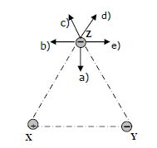
EXERCÍCIO 01
(UFAM) Três corpos pontuais X, Y e Z têm cargas de mesma intensidade e sinais mostrados na figura. Elas estão localizadas em um triângulo isósceles. As cargas X e Y são mantidas fixas e a carga Z é livre para se mover. Qual a direção e o sentido da força elétrica em Z? As opções de direção e sentido estão listadas na própria figura.

Slide 55
EXERCÍCIO 02
(UFSM-RS) Uma partícula com carga $q=2.{10}^{−7}$C desloca-se do ponto A ao ponto B, que estão numa região em que existe um campo elétrico.
Durante este deslocamento, a força elétrica realiza um trabalho igual a $4.{10}^{−3}$J sobre a partícula. A diferença de potencial Va-Vb entre os pontos considerados vale, em volt:
$−8.{10}^{−10}$
$8.{10}^{−10}$
$−2.{10}^{4}$
$2.{10}^{4}$
$0,5.{10}^{−4}$

Slide 56
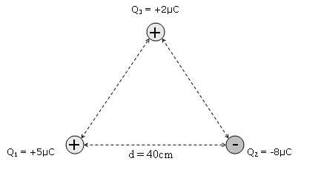
EXERCÍCIO 03
Três partículas carregadas eletricamente são colocadas sobre um triângulo equilátero de lado d=40cm conforme a figura abaixo. Qual o módulo da força e um esboço do vetor força elétrica que atua sobre a carga 3?

Slide 57
EXERCÍCIO 04
(UFAM) Sabendo-se que o campo elétrico no ponto P é nulo a razão d1/d2 vale
A) √3 B) √2 C) 2 D) 4 E) 6

Slide 58
Obrigado pela atenção!
Professores: Eduardo Rodrigues, Gabriel Freitas e Mateus Paranhos

